Slide 1
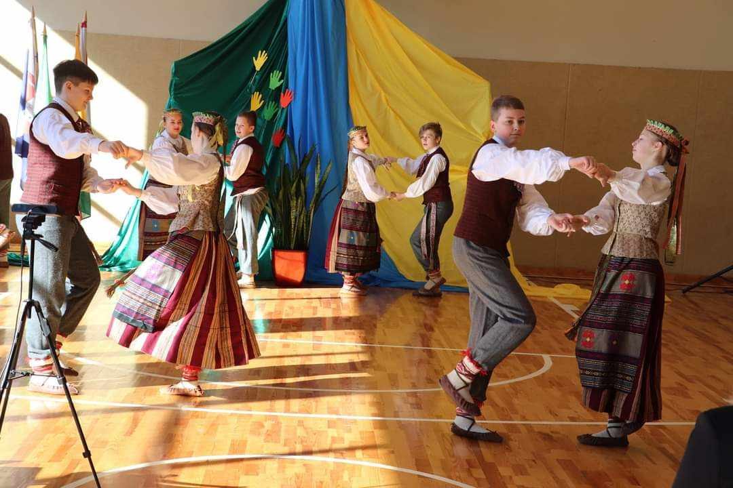
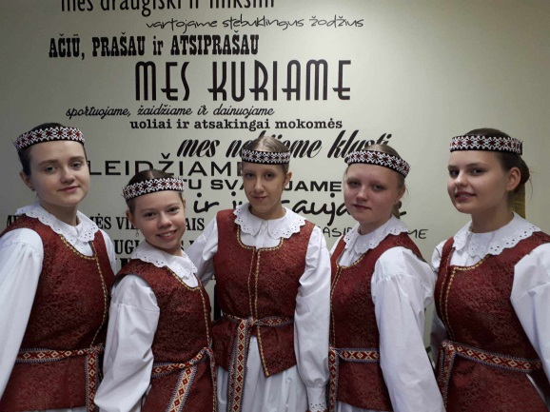
Liaudiškų šokių kolektyvas „Upė“: jaunučiai, jauniai ir jaunuoliai
Vadovė Virginija Skiparienė

Slide 2
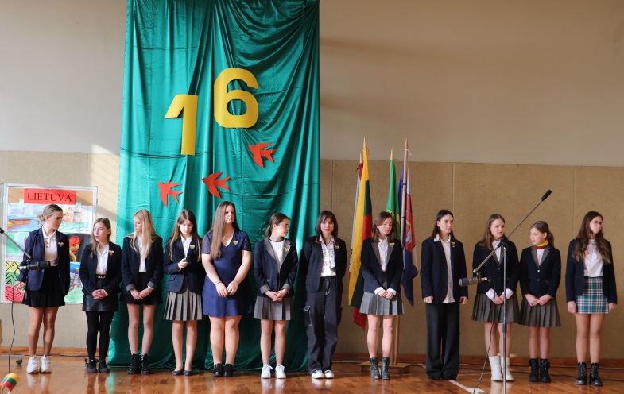
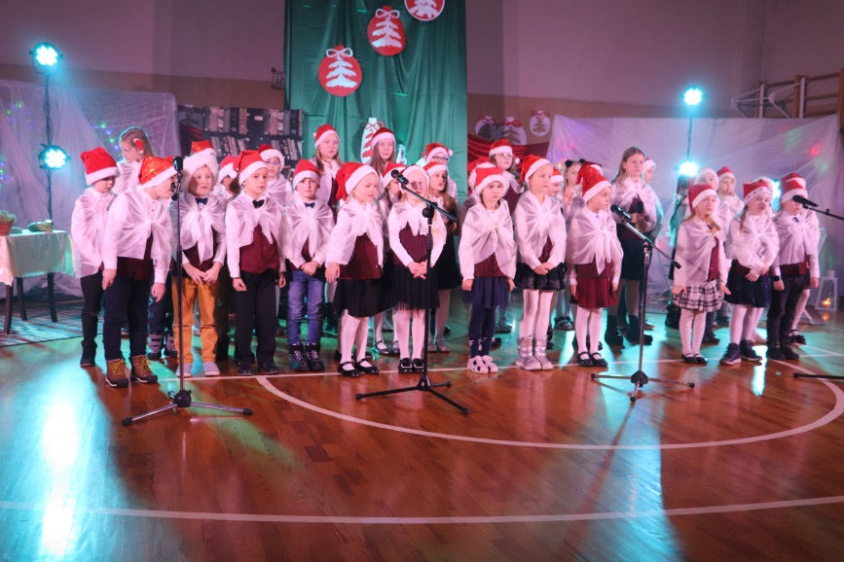
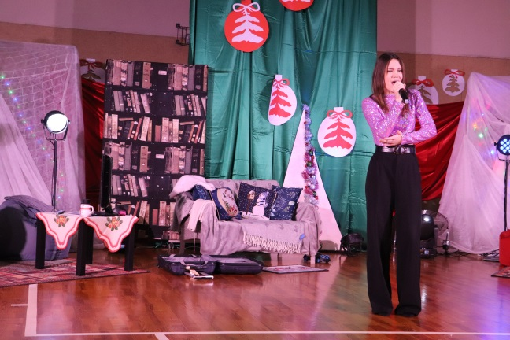
Jaunučių ir jaunių chorai,
Merginų vokalinis ansamblis
Vadovas Arūnas Pilipauskas

Slide 3
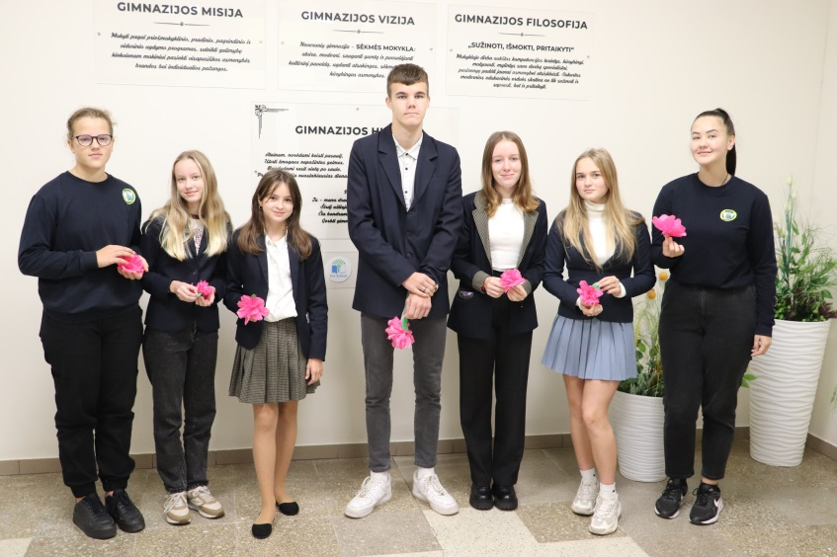
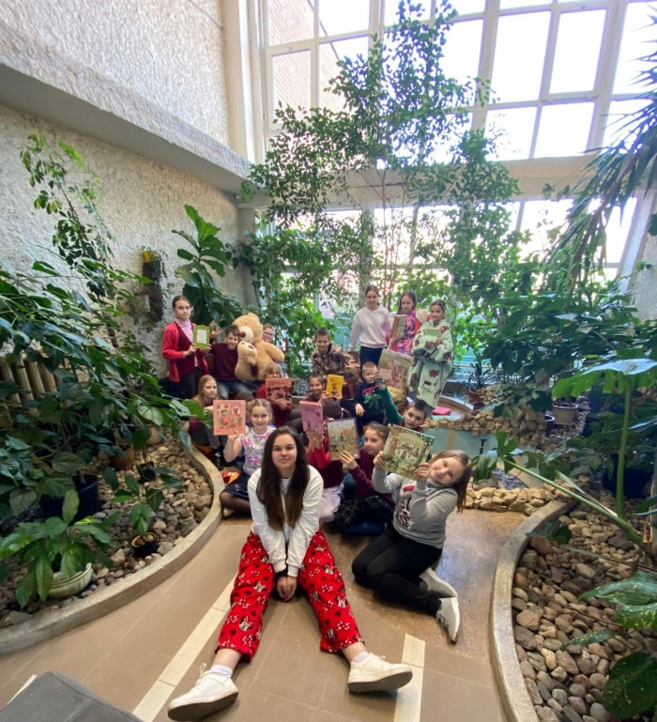
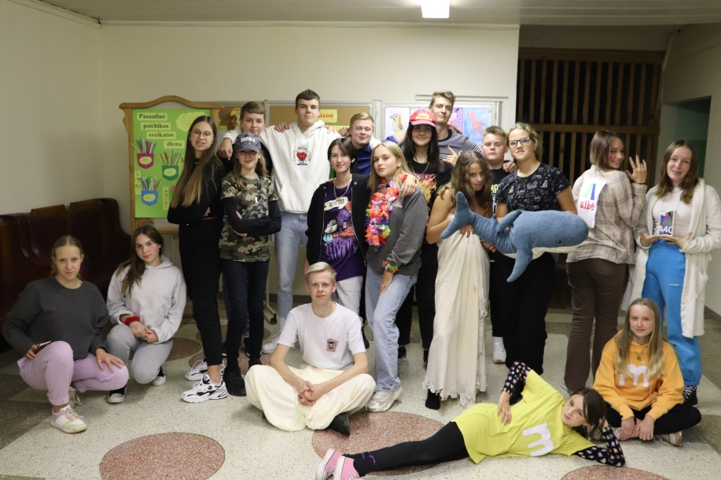
Pilietiškumo akademija
Vadovė Daiva Paškevičienė

Slide 4
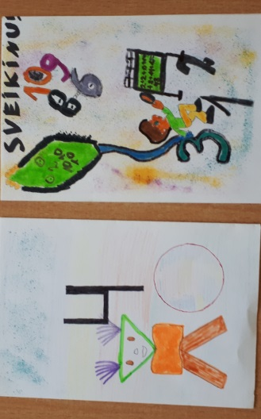
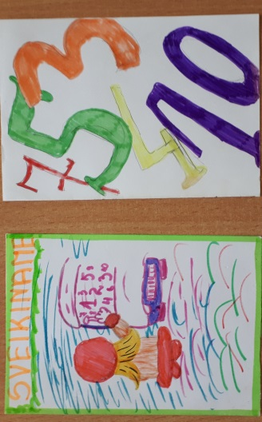
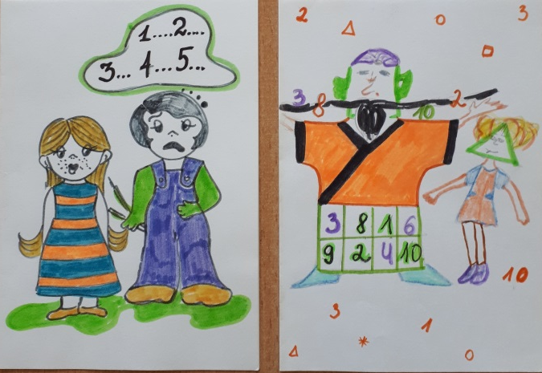
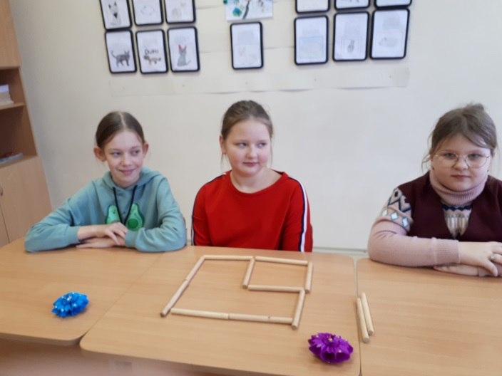
Gudručių būrelis
Vadovė Irena Černiauskienė

Slide 5
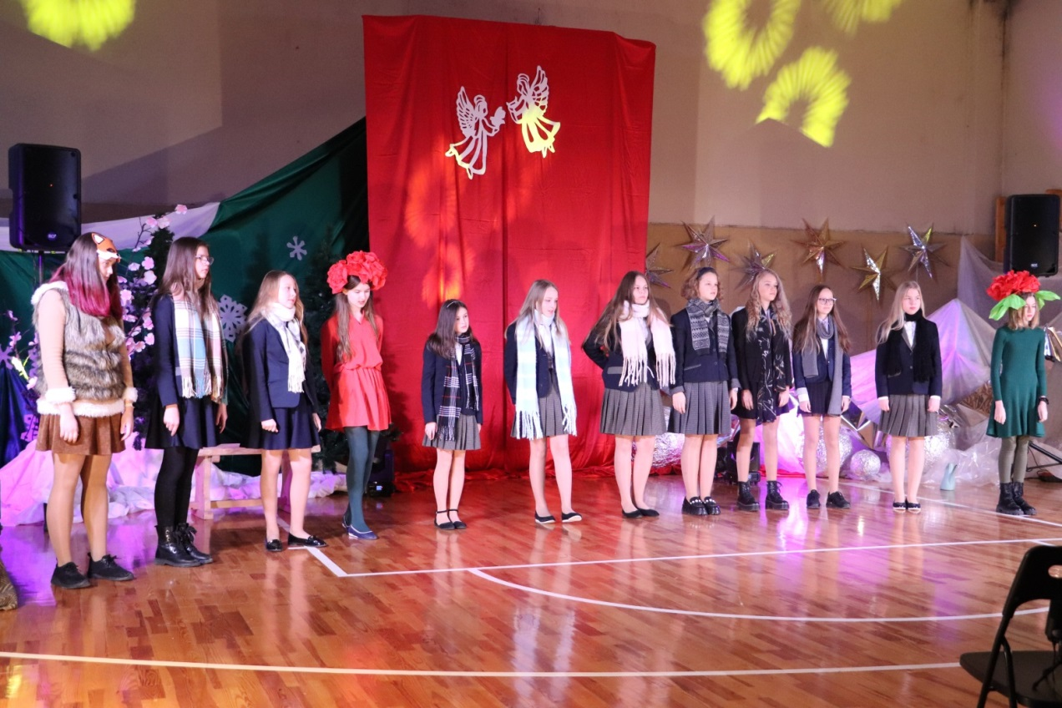
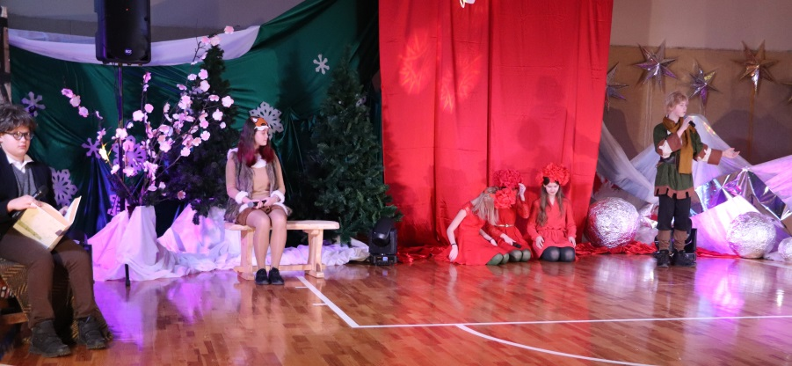
Dramos būrelis
Vadovė Deimantė Žuromskienė

Slide 6
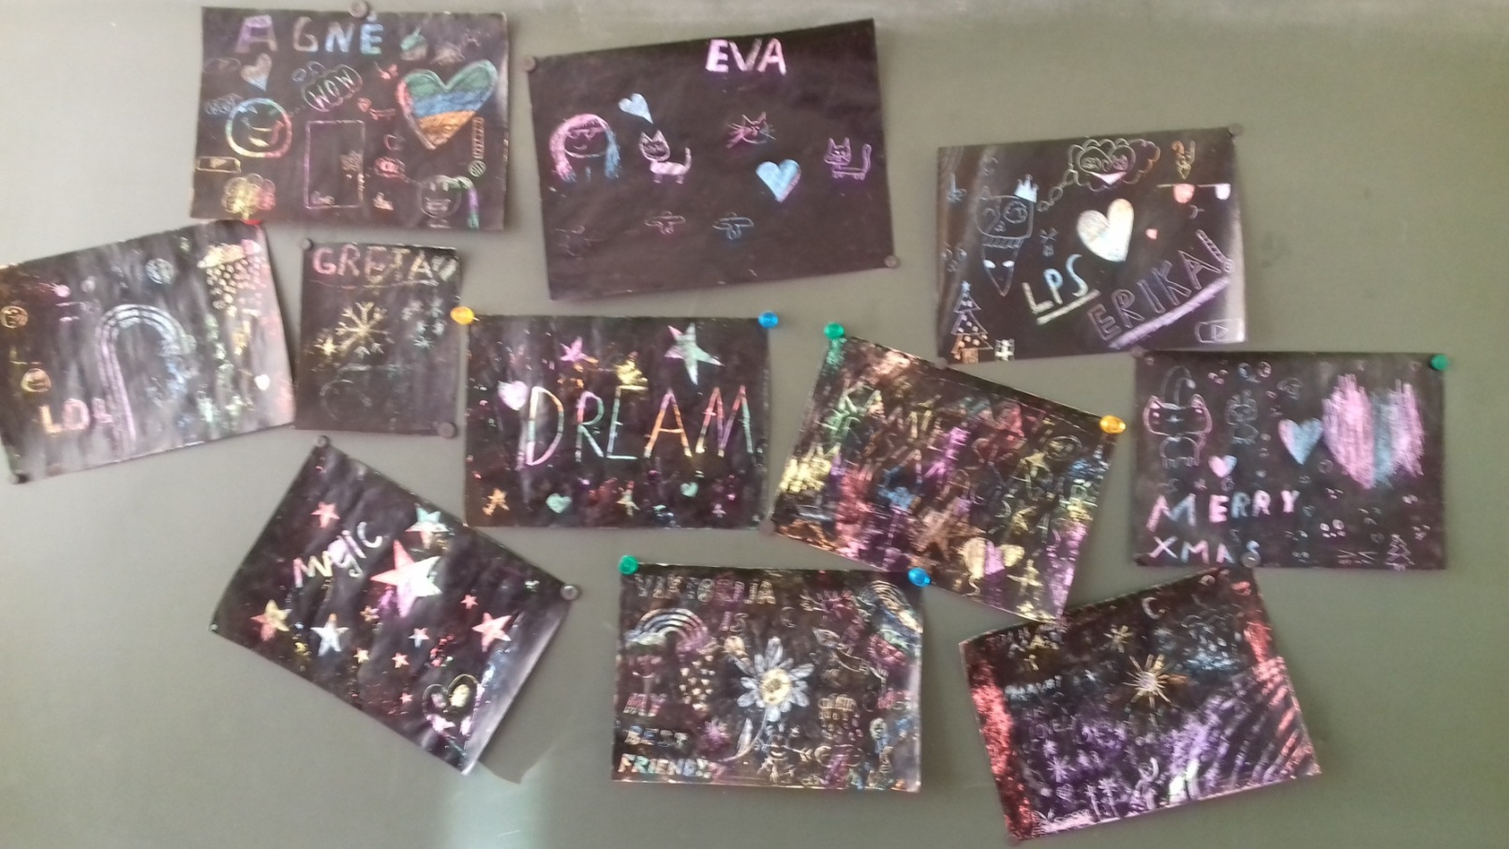
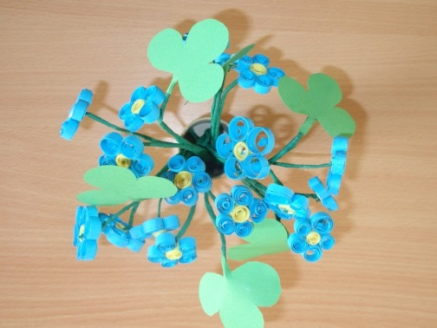
„Alisa stebuklų šalyje. STEAM užduotys“
Vadovė Rasa Danylaitė

Slide 7
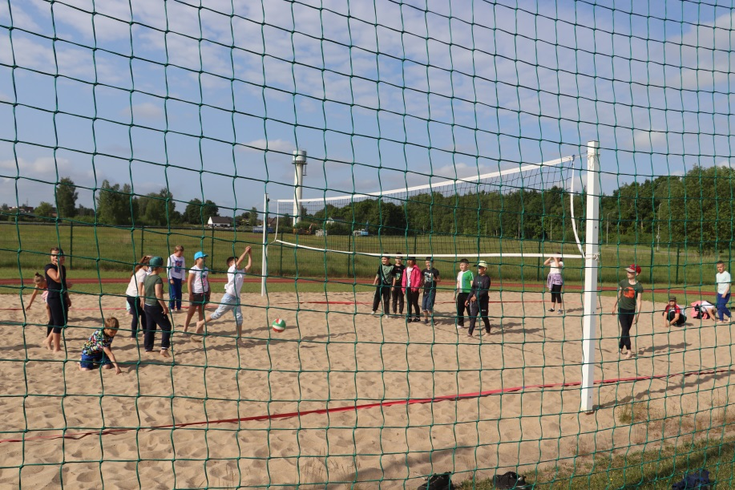
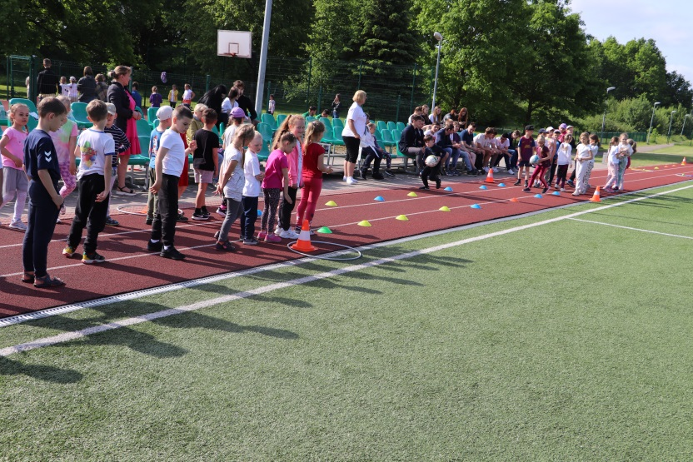
Sporto būrelis
Vadovės Silvija Bastė, Violeta Gelažninkienė

Slide 8
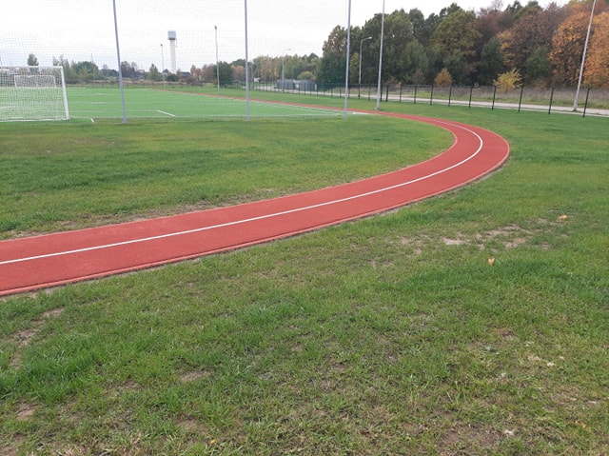
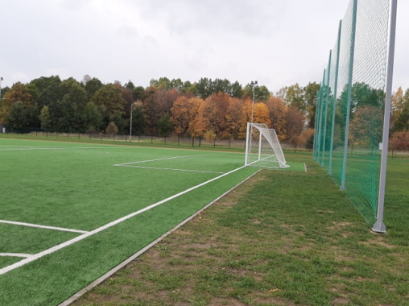
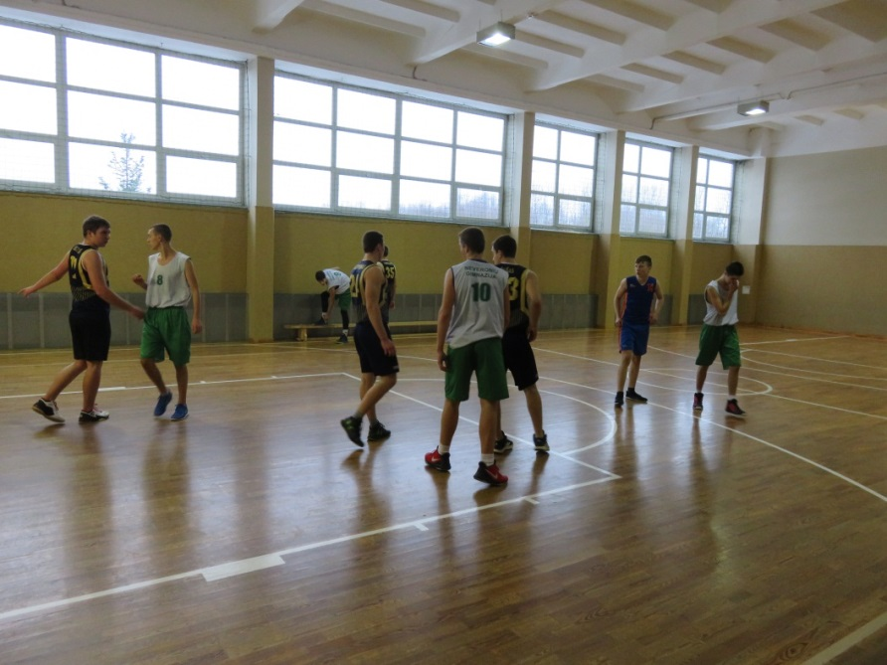
Futbolo būrelis
Treneris Edvinas Kinderis

Slide 9
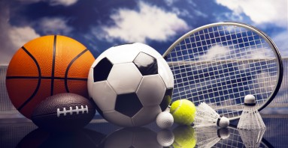
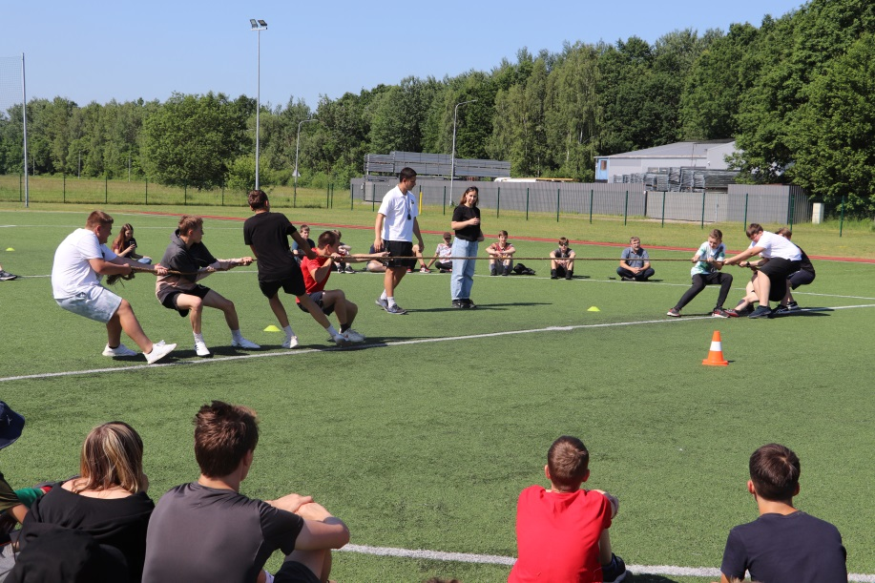
Sporto būrelis
Treneris Haroldas Krivickas

Slide 10
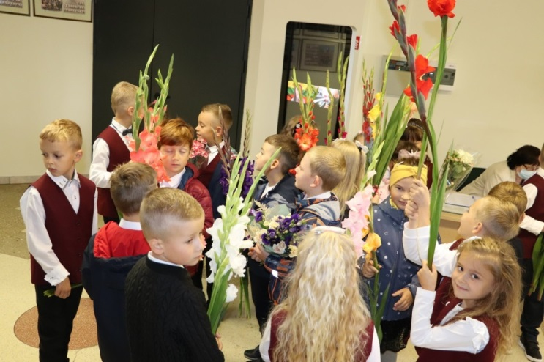
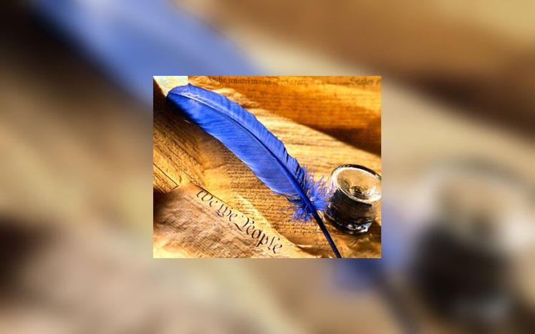
Literatų būrelis
Vadovė Dalė Jurevičienė

Slide 11
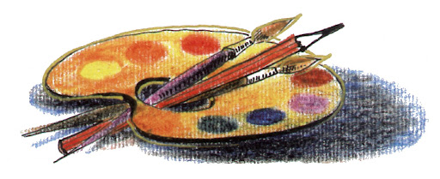
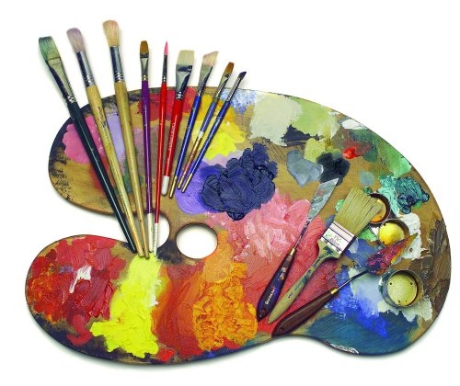
Dailės ir technologijų „Kūrybiškumo laboratorija“
Vadovė Indrė Rauleckienė

Slide 12
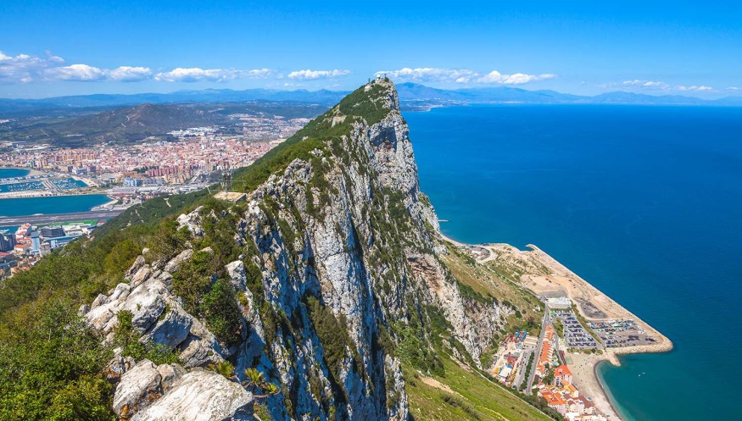
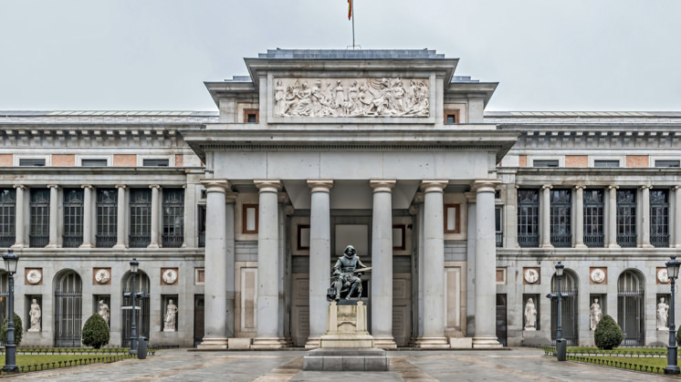
Ispanų kalbos pradžiamokslis
Vadovė Lina Žitkevičiūtė-Viscasillas

Slide 13
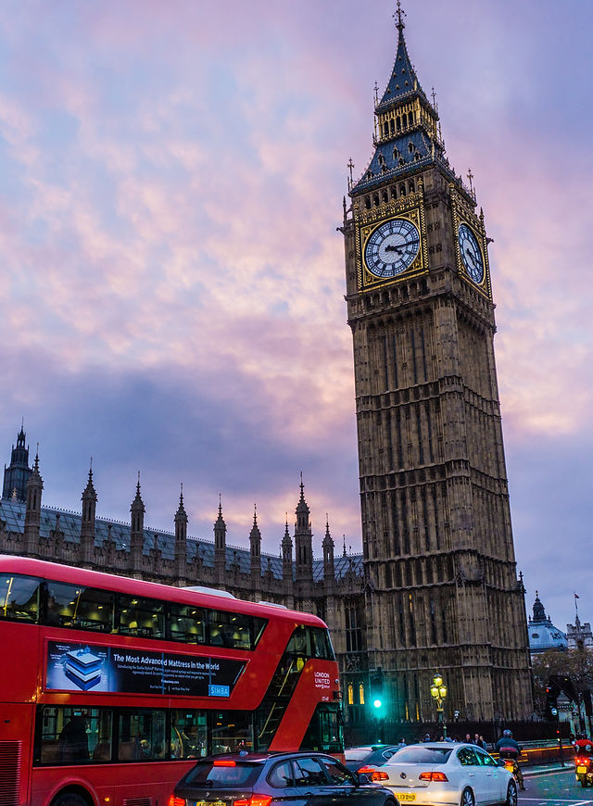
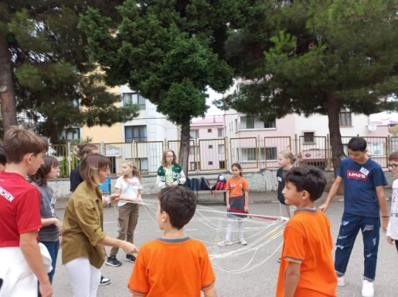
Anglų kalbos būrelis
Vadovė Violeta Lekavičienė

